Slide 1
Блокада Ленинграда – ТРАГИЧЕСКИЙ ПЕРИОД ГОРОДА НА НЕВЕ.
Страницы Великой Отечественной Войны

Slide 2
22 июня 1941 года фашистская Германия напала на СССР без объявления войны

Slide 3
ПЛАН «Барбаросса»

Slide 4
Санкт-Петербург –Петроград ---Ленинград

Slide 5
Блокада Ленинграда

Slide 6
8 сентября 1941 – 27 января 1944 - блокада Ленинграда

Slide 7
Блокада Ленинграда

Slide 8
Блокада Ленинграда – 900 дней

Slide 9
Блокада Ленинграда – 900 дней

Slide 10
Блокада Ленинграда – 900 дней

Slide 11
Блокада Ленинграда - 900 дней

Slide 12
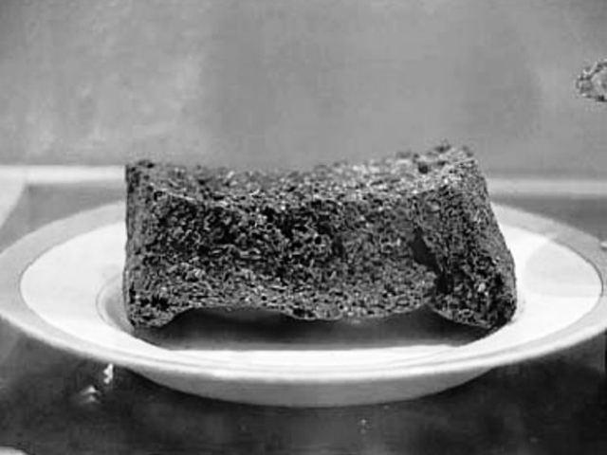
Блокадный хлеб

Slide 13
Блокадная школа

Slide 14
Блокадная школа

Slide 15
Блокада Ленинграда

Slide 16
Дорога Жизни

Slide 17
Дорога Жизни

Slide 18
Дорога Жизни

Slide 19
Дневник Тани Савичевой

Slide 20
Голодный Ленинград

Slide 21
Победный Ленинград

